Slide 1
MESTRADO/DOUTORADO EM ENGENHARIA DE PRODUÇÃO
Modelos de Aprendizado de Máquina Ensemble para Predição de Compatibilidade entre Auditores e Projetos
Uma abordagem por score de fit com dados sintéticos
Gustavo Souza da Motta · Vinicius Rego
Tópicos Avançados em Engenharia de Produção e Sistemas: Inteligência Artificial – 2026/1

Slide 2
ROTEIRO
Agenda
01
Problema
Por que a alocação de auditores importa
02
Método
Dataset, fit score, modelos e base teórica
03
Desenvolvimento
Treinamento, matriz de scores e heurísticas
04
Resultados
Desempenho, achados e conclusões
Modelos Ensemble para Compatibilidade Auditor–Projeto
2

Slide 3
PARTE 01
Problema
É possível utilizar modelos de LLM para aumentar a eficiência de alocação de auditores a projetos usando score fit?

Slide 4
01 · PROBLEMA
Alocar Auditores: Decisão Diária e Crítica
Decidir qual auditor vai para qual projeto é uma decisão recorrente — hoje tomada de forma majoritariamente intuitiva.
Custos da decisão intuitiva
A escala do desafio
Perdas silenciosas de qualidade e eficiência
Retrabalho e insatisfação de clientes
Sub-aproveitamento de competências
Decisão não-documentada e não-auditável
200 auditores × 50 projetos simultâneos
Espaço combinatório além da capacidade humana
Múltiplos critérios: skills, nível, setor, certificações
Necessidade de critério quantitativo e replicável
OBJETIVO
Formalizar a alocação como predição quantitativa de compatibilidade — transparente, reproduzível e mantendo o gestor no centro da decisão.
Modelos Ensemble para Compatibilidade Auditor–Projeto
4

Slide 5
01 · PROBLEMA
Alocar Auditores: Equação de busca ótima
Decidir qual auditor vai para qual projeto é uma decisão recorrente — hoje tomada de forma majoritariamente intuitiva.
Competências do professional “I”
Competências demandadas nos projetos “j”
Certificações regulatórias – licenças CFC, CVM, CPA, etc.
Requisitos de independência
Conhecimento de idiomas
Senioridade do professional
Conhecimento de indústria
Recorrencia por conhecimento específico do cliente
Localidade geográfica (não contemplados neste modelo)
Prazo (não contemplado neste modelo)
OBJETIVO
Alocar o professional de forma ótima associando as competências disponíveis com as competências demandadas
Modelos Ensemble para Compatibilidade Auditor–Projeto
4

Slide 6
PARTE 02
Método
Framework, dados, fit score e modelos — com base teórica

Slide 7
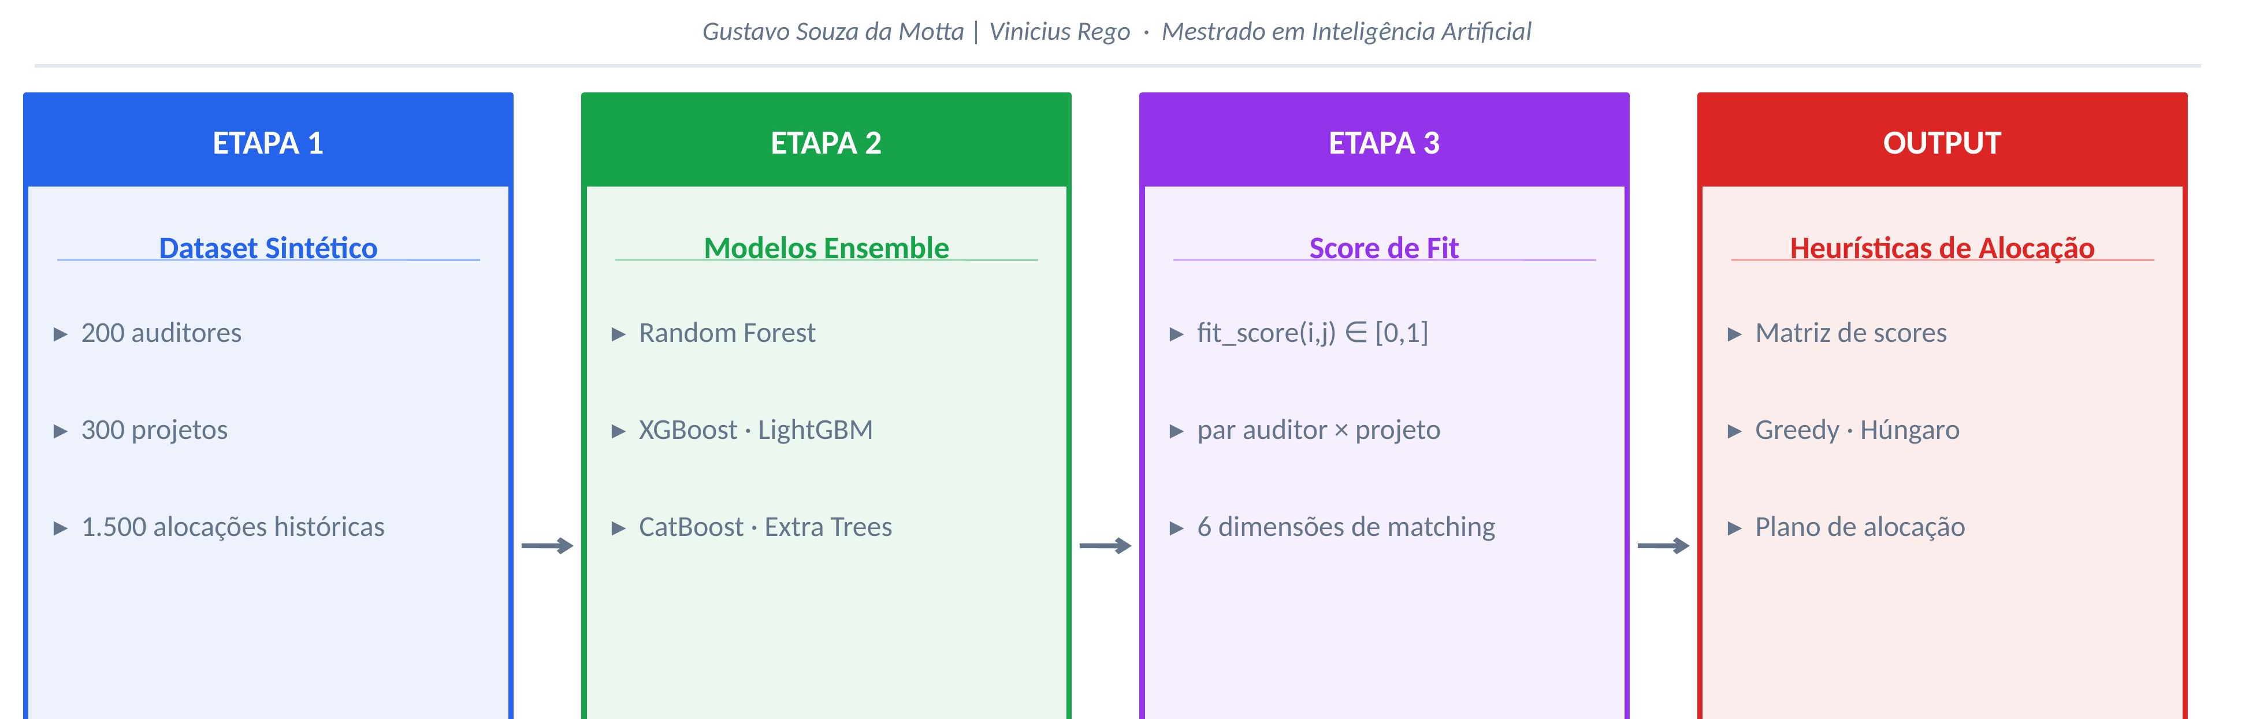
02 · MÉTODO
Visão Geral do Framework
Quatro fases: dos dados sintéticos a decisao de alocacao. O score de fit, previsto pelos modelos ensemble, alimenta as heuristicas que produzem o plano final.
Base teórica: staffing estratégico (Ployhart, 2006) · matching de competências guiado pelo IIA Framework (2022) · ML supera regras em matching (Mukherjee et al., 2024).
Modelos Ensemble para Compatibilidade Auditor–Projeto
6

Slide 8
02 · MÉTODO
Dataset Sintético
Sem dados reais públicos, geramos dados calibrados pelo IIA Competency Framework— preservando correlações de domínio sem expor informação confidencial (Patki et al., 2016; Xu et al., 2019).
200
300
1.500
auditores
projetos
alocações
nível, skills, certificações,
disponibilidade · 47 atributos
tipo, complexidade, requisitos,
valor · 48 atributos
pares auditor × projeto
com fit score · 84 atributos
Distribuições calibradas: pirâmide hierárquica (25/30/20/15/10%), experiência (Normal), disponibilidade (Beta), duração (Log-Normal).
Modelos Ensemble para Compatibilidade Auditor–Projeto
7

Slide 9
02 · MÉTODO
O Fit Score: Variável-Alvo
Compatibilidade auditor × projeto em [0,1], como média ponderada de seis dimensões:
fit = 0,40·skills + 0,20·nível + 0,15·setor + 0,15·cert + 0,05·idioma + 0,05·disponibilidade
40%
20%
15%
15%
5%
5%
Skills
Senioridade
Setor
Certificações
Idioma
Disponib.
Decisões de modelagem
Penalidade assimétrica de nível: forte se abaixo do mínimo (−40%/nível), leve se acima (−5%/nível) — reflete o risco operacional real
Ruído gaussiano N(0; 0,03): simula a variância de avaliações humanas e evita que o modelo apenas memorize a fórmula
Modelos Ensemble para Compatibilidade Auditor–Projeto
8

Slide 10
02 · MÉTODO
Cinco Modelos Ensemble
Bagging — árvores independentes
Boosting — árvores sequenciais
Random Forest (Breiman, 2001)
Extra Trees (Geurts et al., 2006)
Paralelas, média → reduzem variância
XGBoost (Chen & Guestrin, 2016)
LightGBM (Ke et al., 2017) . CatBoost (Prokhorenkova et al., 2018)
Sequenciais, corrigem erros → reduzem viés
Por quê ensemble? Superam modelos isolados e redes neurais em dados tabulares heterogêneos (Sagi & Rokach, 2018; Friedman, 2001).
Protocolo de avaliação
300
80/20
5-fold
42
estimadores
treino / teste
CV (Kohavi, 1995)
random_state
Modelos Ensemble para Compatibilidade Auditor–Projeto
9

Slide 11
PARTE 03
Desenvolvimento
Da predição à decisão de alocação

Slide 12
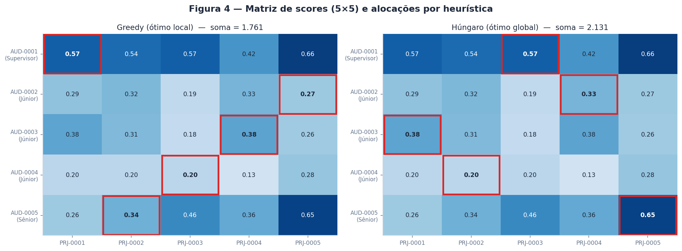
03 · DESENVOLVIMENTO
Da Predição à Matriz de Scores
A matriz M[i,j] reúne o fit score de cada auditor para cada projeto. Para cada projeto, o ranking dos auditores dá candidatos com critério explícito.
A matriz não resolve sozinha a alocação — um mesmo auditor é o melhor para vários projetos. É preciso uma heurística de atribuição.
Modelos Ensemble para Compatibilidade Auditor–Projeto
11

Slide 13
03 · DESENVOLVIMENTO
Duas Heurísticas de Alocação
Greedy — ótimo local
Húngaro — ótimo global (Kuhn, 1955)
Para cada projeto, aloca o melhor auditor disponível
Computacionalmente trivial e intuitivo
Risco: consumir o melhor auditor cedo prejudica projetos seguintes
Maximiza a soma total dos scores
Garantia matemática de otimalidade
Resolve o problema clássico de atribuição
PERGUNTA-CHAVE
Qual heurística é melhor? Depende da razão entre auditores disponíveis e projetos — não há vencedor universal. Investigamos isso nos resultados.
Modelos Ensemble para Compatibilidade Auditor–Projeto
12

Slide 14
PARTE 04
Resultados
Desempenho, achados, conclusões e limitações

Slide 15
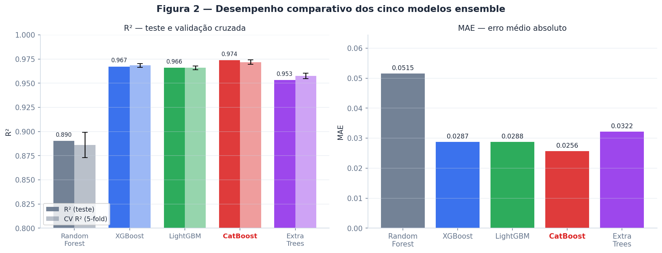
04 · RESULTADOS
Desempenho dos Modelos
Modelo | R2 | CV R2 | MAE | RMSE
Random Forest | 0,8902 | 0,8861 | 0,0515 | 0,0661
XGBoost | 0,9673 | 0,9684 | 0,0287 | 0,0361
LightGBM | 0,9662 | 0,9659 | 0,0288 | 0,0367
CatBoost * | 0,9737 | 0,9719 | 0,0256 | 0,0324
Extra Trees | 0,9533 | 0,9576 | 0,0322 | 0,0431
CatBoost lidera (R²=0,9737) — tratamento nativo de variáveis categóricas (flags de skills/certs)
XGBoost e LightGBM logo atrás; todos os modelos de boosting superam o bagging com folga
Modelos Ensemble para Compatibilidade Auditor–Projeto
14

Slide 16
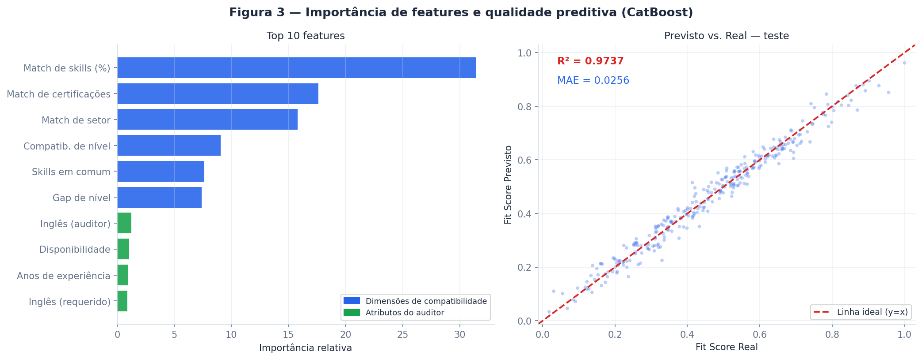
04 · RESULTADOS
Interpretabilidade
Leitura
skills_match domina (~31%)
cert + setor somam >33%
nível + gap: ~16%
Padrões aprendidos coincidem com os pesos do fit score
Modelo interpretável — não é caixa-preta
Modelos Ensemble para Compatibilidade Auditor–Projeto
15

Slide 17
04 · RESULTADOS
O Achado: Abundância vs. Escassez
ABUNDÂNCIA · Greedy vence
ESCASSEZ · Húngaro vence
200 auditores / 10 projetos
50 auditores / 50 projetos
Greedy: 8,62 Húngaro: 5,27
Greedy: 29,80 Húngaro: 34,25
Com candidatos de sobra, a busca gulosa varre todo o pool.
Sob restrição, a otimização global evita desperdiçar bons auditores.
Implicação gerencial: em folga de capacidade, use Greedy (simples e barato); em picos operacionais, o Húngaro justifica sua complexidade.
Modelos Ensemble para Compatibilidade Auditor–Projeto
16

Slide 18
04 · RESULTADOS
Conclusões, Limitações e Trabalhos Futuros
Conclusões
Limitações
Trabalhos futuros
Alocação formalizada como regressão de score de fit
CatBoost: R²=0,9737
Features alinhadas ao domínio (interpretável)
Heurística conforme o contexto operacional
Dados sintéticos não captam correlações reais
Fit score linear assume independência
Um auditor por projeto (sem equipes)
Sem dimensão temporal de disponibilidade
Validação com dados reais de firmas
SHAP para explicabilidade individual
Formação de equipes (set covering)
Matching semântico com LLMs
Incorporação de elementos de validação de quão positiva foi a experiência do auditor em projetos anteriores
Aumentar o número de skills e Incorporar tech skills e human skills nos critérios de seleção
Modelos Ensemble para Compatibilidade Auditor–Projeto
17

Slide 19
Obrigado
Perguntas e discussão
Gustavo Souza da Motta · Vinicius Rego
Código, dados e referências completas no repositório do projeto

